Slide 1
Autodiagnostika a profesní portfoliO
Zora Syslová

Slide 2
Doporučená literatura
Hrabal, V., & Pavelková, I. (2010). Jaký jsem učitel. Praha: Portál.
Kyriacou, Ch. (2004). Klíčové dovednosti učitele. Praha: Portál.
Syslová, Z. et al. (2018). Profesní portfolio v přípravném vzdělávání učitelů mateřských škol a 1. stupně základních škol. Brno: PdF MU. Dostupné z https://munispace.muni.cz/book?id=1013

Slide 3
Obsah
Autodiagnostika.
Profesní portfolio a jeho význam.
Obsah portfolia, jeho struktura.
Proces tvorby profesního portfolia.

Slide 4
1. Autodiagnostika
„V nejširším smyslu jde o způsob poznávání a hodnocení vlastní pedagogické činnosti a jejích výsledků z různých hledisek.“ (Hrabal, 1988, s. 15)
Autodiagnostika se provádí v těchto oblastech (Pavelková Hrabal, 2010):
zjišťování úspěšnosti vlastního pedagogického působení,
zjišťování zvláštností vlastního pojetí úspěšného dítěte (jako zdroj sebepoznání může učitelům sloužit analýza učitelem vyvolávané motivace dětí, analýza průběhu vzdělávání,
učitelův obraz o dítěti jako ukazatel pedagogické vnímavosti.
Autodiagnostické postupy jsou předpokladem a účinným nástrojem sebereflexe.

Slide 5
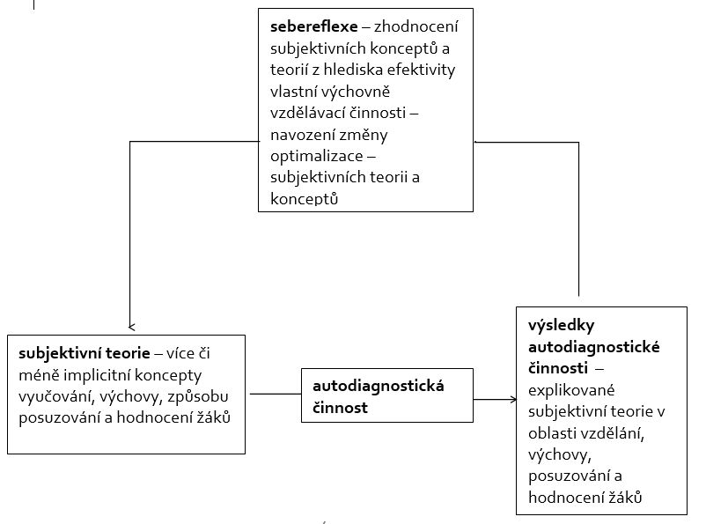
vztah sebereflexe a autodiagnostické činnosti
Pavelková & Hrabal in Spilková & Vašutová, 2008.

Slide 6
2. Portfolio a jeho význam
etymologie: portatio (nošení) a folium (list) – z latiny
využívá se v různé podobě v řadě oblastí lidské činnosti (politika, ekonomie a finančnictví, umělecké a tvůrčí obory ...)
soubor materiálů/dokumentů/artefaktů (výtvorů), který je:
  strukturovaný,
  selektivní,
  reprezentativní,
  srozumitelný „publiku“ (Píšová, 2007, s. 40).

Slide 7
PROFESNÍ PORTFOLIO
„Portfolio je více než propracované album nebo soubor psaných dokumentů: je to individualizovaný portrét učitele – profesionála reflektujícího svoji filosofii a praxi. Tento portrét je plně realizován prostřednictvím učitelova uváženého výběru artefaktů a promyšlené reflexe těchto artefaktů, které poskytují vhled do učitelova /profesního/ růstu.“ (Painter, 2001, s. 31)

Slide 8
TYPY PORTFOLIA
portfolio vývojové
dokumentuje profesní rozvoj studenta, jinými slovy, odpovídá spíše na otázku „Kým se stávám a jak?“ než na otázku „Kdo jsem?“ (Wyatt & Looper, 1999, s. 14)
spojuje perspektivu s retrospektivním pohledem
portfolio prezentační
metafora „výkladní skříně“: jde především o dokumentaci vlastních profesních kvalit, úspěchů, silných profesních stránek
předpokládá se prezentace takového portfolia konkrétnímu „publiku“, ať v písemné, či ústní podobě, s čímž je spojeno jeho případné vysvětlení i obhajoba

Slide 9
VAŠE PROFESNÍ PORTFOLIO
CÍLE
Cílem práce s portfoliem je pomoc při seberozvoji a sebehodnocení;
portfolio vám dává možnost uvědomovat si význam procesu učení a získat dovednost samostatně dokumentovat svůj vývoj ve znalostech, dovednostech a postojích v rámci učitelské přípravy;
současně umožňuje získat zkušenosti, které bude možné využít při zpracování diagnostických portfolií v budoucí profesi.

Slide 10
VAŠE PROFESNÍ PORTFOLIO
FUNKCE
formativní – v průběhu vašeho učení, profesního rozvoje a utváření profesního myšlení a uvažování;
sumativní - zejména při státní závěrečné zkoušce (SZZ), která je plánována jako zkouška profesní způsobilosti, nikoli jako zkouška teoretických znalostí. Státní závěrečná zkouška by měla ověřovat vaši způsobilost k výkonu profese učitele s využitím vašeho portfolia;
prezentační – např. při vstupu do praxe, respektive při ucházení se o místo učitele.

Slide 11
VAŠE PROFESNÍ PORTFOLIO
Prostřednictvím portfolia získáváte novou roli, stáváte se plnohodnotným spoluaktérem vlastního profesního rozvoje a jeho hodnocení (student ownership), neboli, jak to formulovali L. a P. Paulsonovi (1996, s. 41), „můžete se naprosto legitimně snažit promyšleně ovlivňovat názory ostatních“.

Slide 12

3. Obsah portfolia

Slide 13
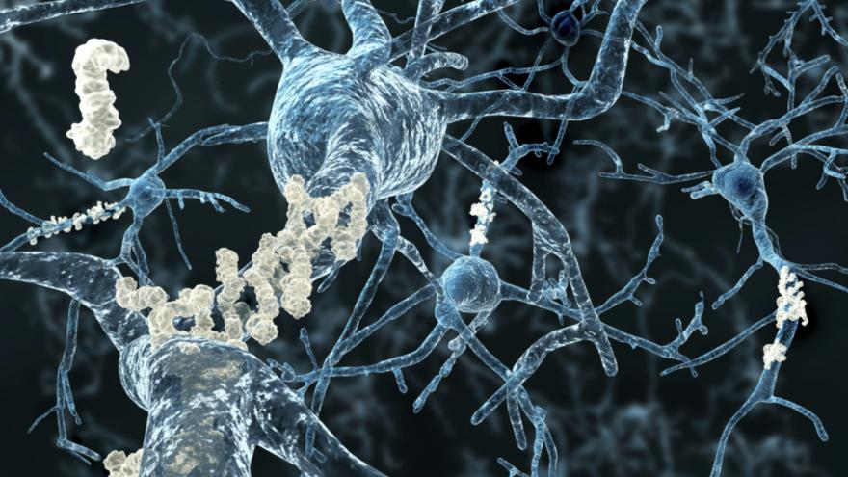
?
? ? STRUKTURA PORTFOLIA?
? ?

Slide 14
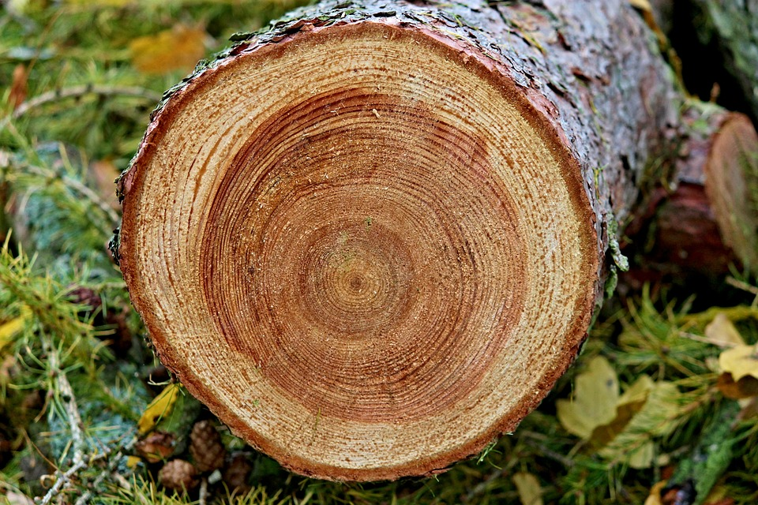
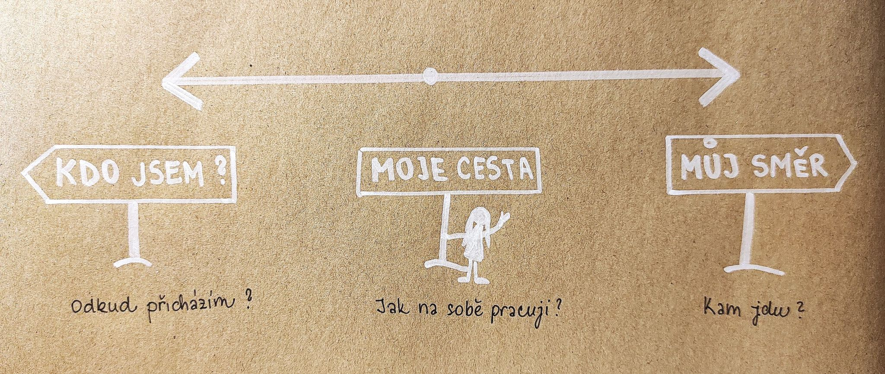
Struktura portfolia
Moje profesní filozofie
Moje profesní kompetence
Moje profesní vzdělávání
Děti a já
Okolí a já
Očima druhých

Slide 15
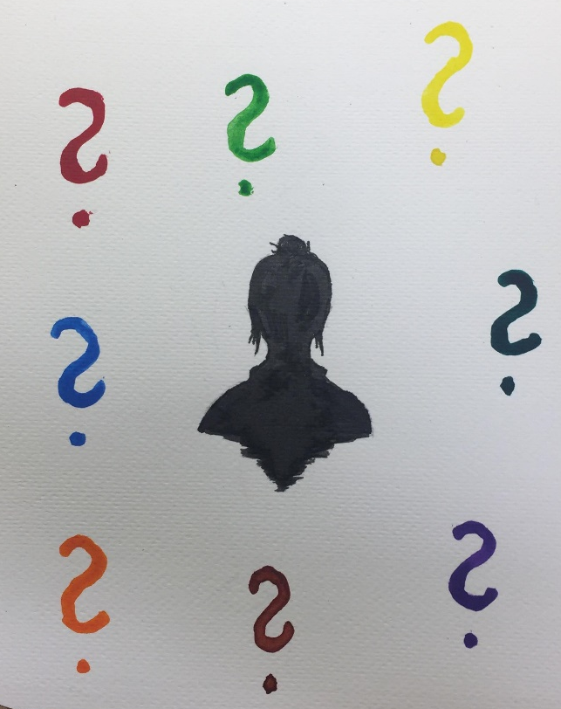
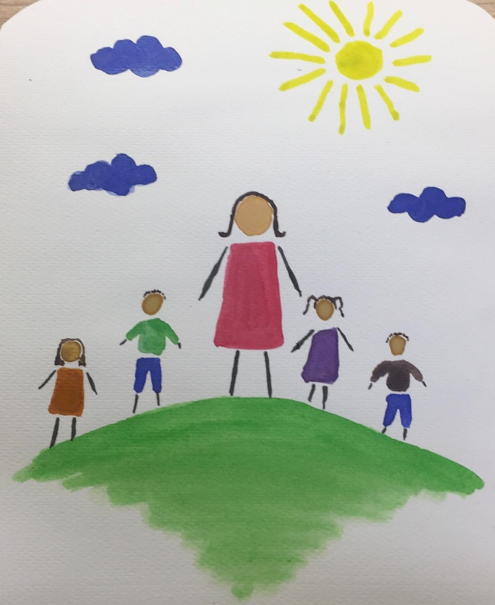
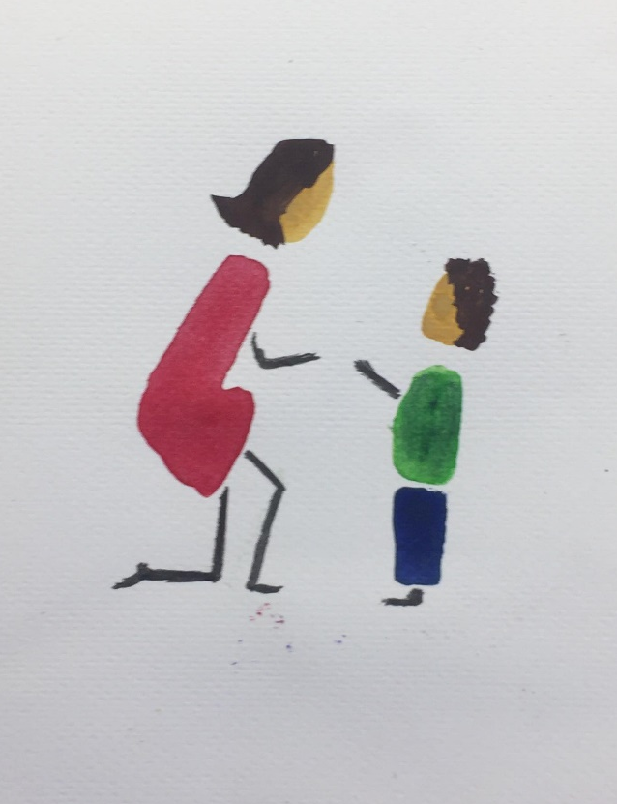
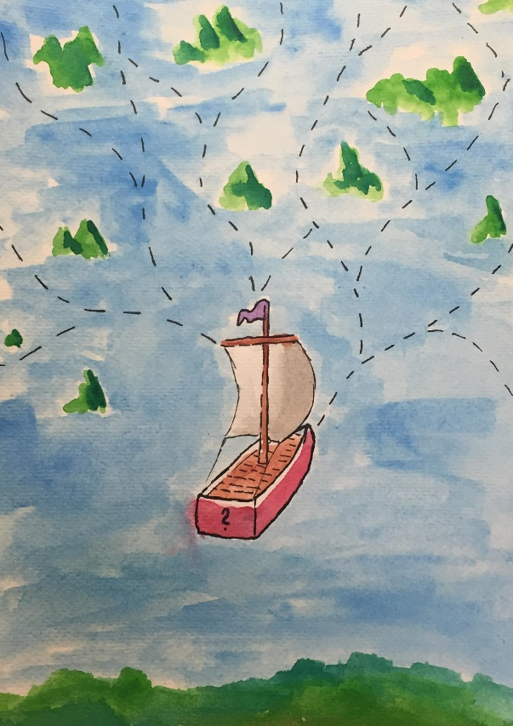
Jak mě vidí druzí
Já a třída
Já a dítě
Já a budoucnost

Slide 16

Já a vzdělání
Moje osobnost pedagoga
Má pedagogická činnost

Slide 17
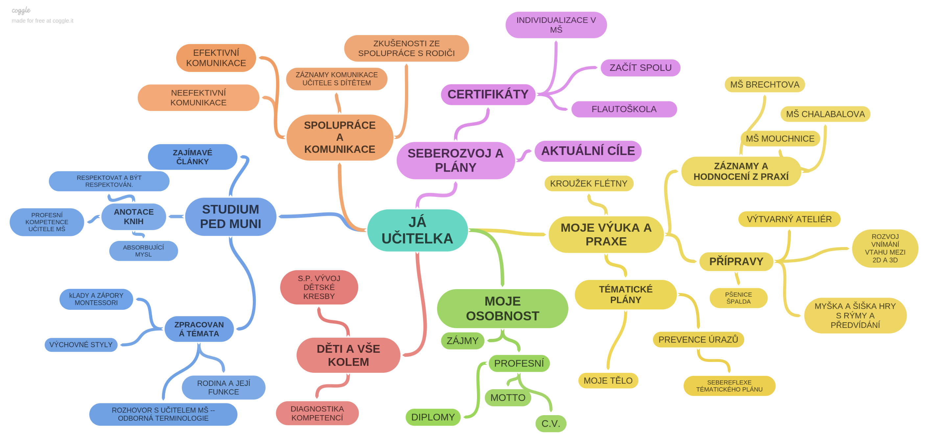
MAPA MÉHO PORTFOLIA

Slide 18
4. Proces tvorby portfolia
Autentické zkušenosti s tvorbou portfolia (předmět Tvorba profesního portfolia).

Slide 19
SKRIPTA: Profesní portfolio
Slouží k podpoře osobnostního a profesního rozvoje učením se ze zkušenosti.
Formativní funkce: Co se učím? Kým /jakým učitelem se stávám?
Student se zamýšlí (vnitřní dialog)
Sebehodnotí
Stanovuje si cíle a cesty
Řídí svůj profesní růst
Sdílí
Sumativní funkce: Co umím (profesní kompetence)? Kdo/jakým učitelem jsem?
Prezentuje
Prokazuje autentickými materiály a jejich reflektováním
Aktivně se podílí na profesním dialogu

Slide 20
Kritéria kvalitního portfolia
Při formativní funkci:
Autentické vyjadřování studenta o tom, co je pro něj důležité.
Reflektivní poznámky týkající se jak teorie, tak praktických zkušeností.
Otázky a úkoly, které studentovi pomáhají hledat/nacházet „jádro věci“.
Při sumativní funkci:
PP jasně strukturované, argumentovaný klíč
Obsahuje vyvážený poměr T a PX ve vztahu, reflektivní složku, výzvy, dokumenty soustavně shromažďované v průběhu studia i z neformálního vzdělávání
Notes:
Pak by mohly ostatním představit, co komentovaly. A my bychom otázkami mohly podpořit jejich úvahy o sobě – co se o sobě dověděly, s čím jim reflexe pomohla …

Slide 21
Portfolio a szz

